Slide 1
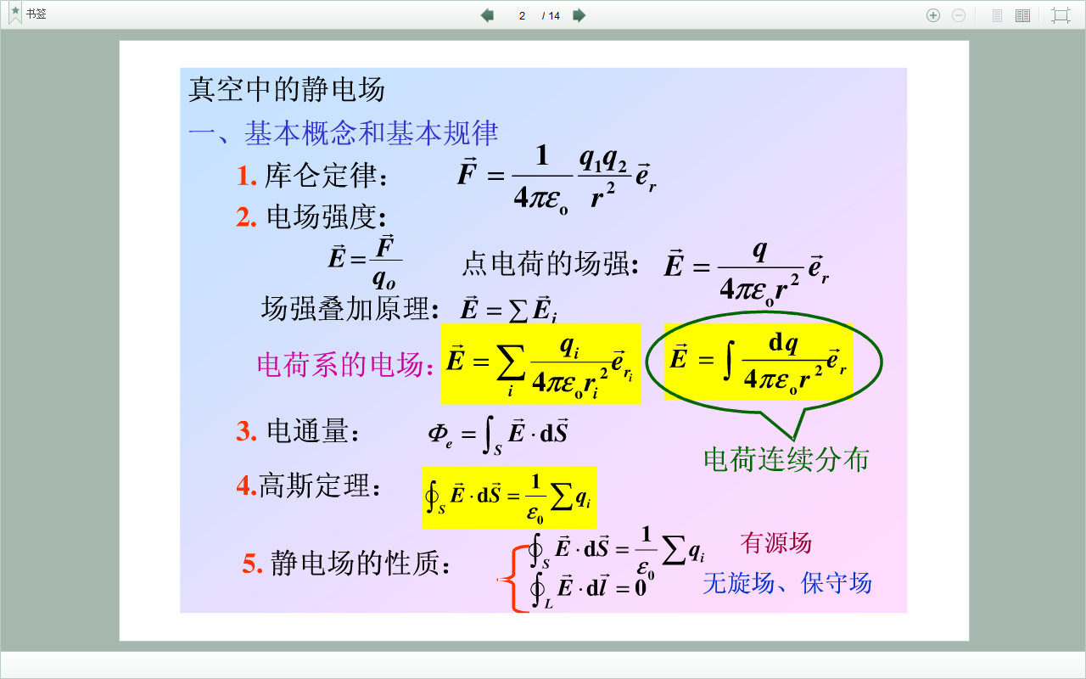

Slide 2
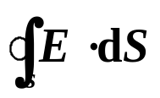
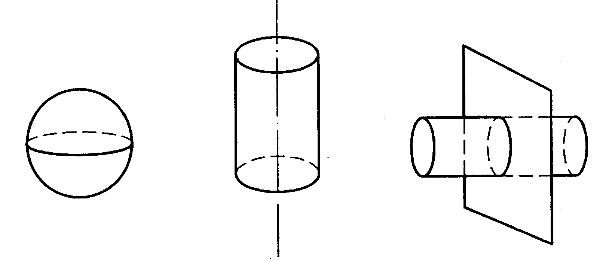
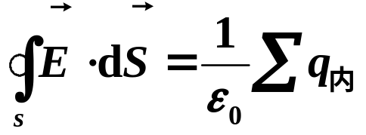
由高斯定理求电场分布的步骤
1. 由电荷分布的对称性分析电场分布的对称性.
2. 在对称性分析的基础上选取高斯面. 目的是使
能够积分，成为E 与面积的乘积形式。
（球对称、轴对称、面对称三种类型）
3.由高斯定理 求出电场的大小，
并说明其方向.

Slide 3
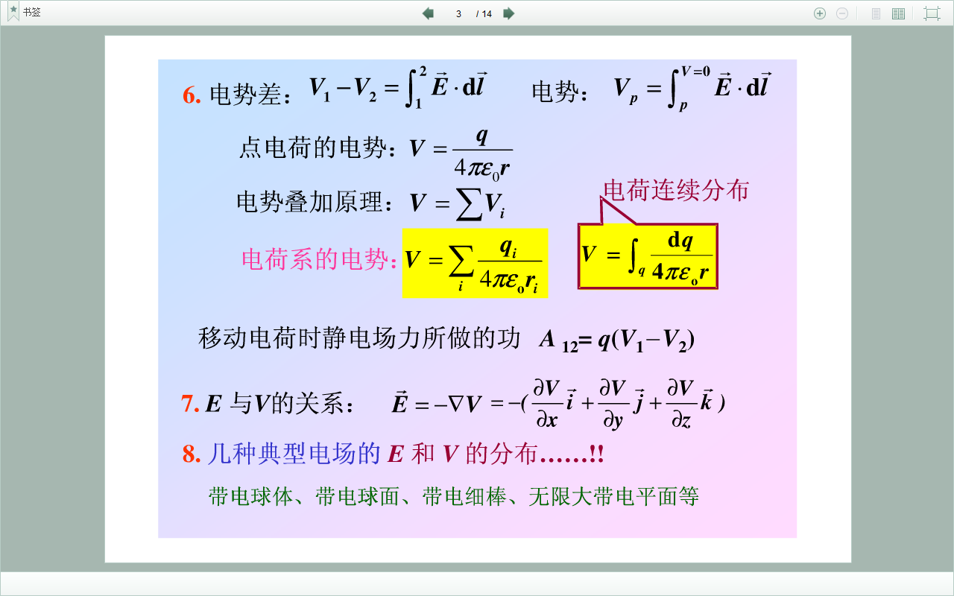

Slide 4
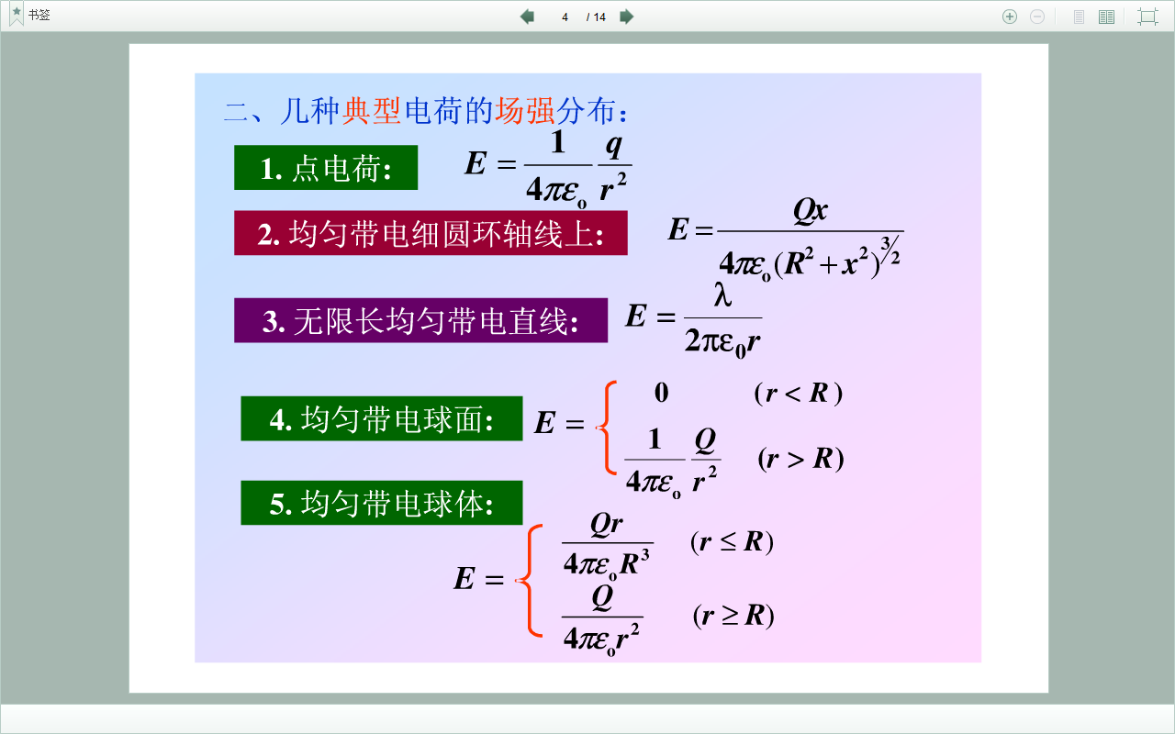

Slide 5

比较结果
比较均匀带电球面与球体的场强结果
0
(
r
R
)
E
总电量
R
2
σ
Q
(
)
总电量
Q
Q
r
R
r
2
ε
O
4
π
r
2
ε
O
球面
R
r
E
O
电荷面密度
σ
O
R
r
ρ
Q
ε
r
3
r
(
r
R
)
E
3
0
4
π
R
ε
0
总电量
总电量
Q
Q
3
ρ
Q
R
(
r
R
)
R
2
ε
R
r
ε
r
2
4
π
r
r
E
3
0
0
球体
O
O
电荷体密度
电荷体密度
ρ
ρ
r
O
R

Slide 6
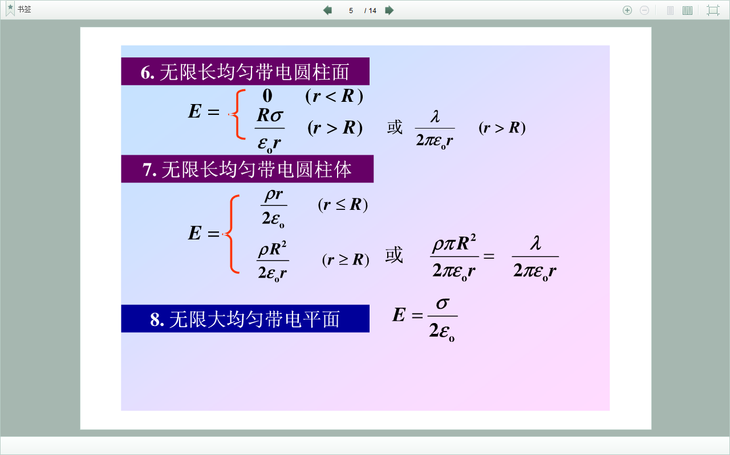

Slide 7
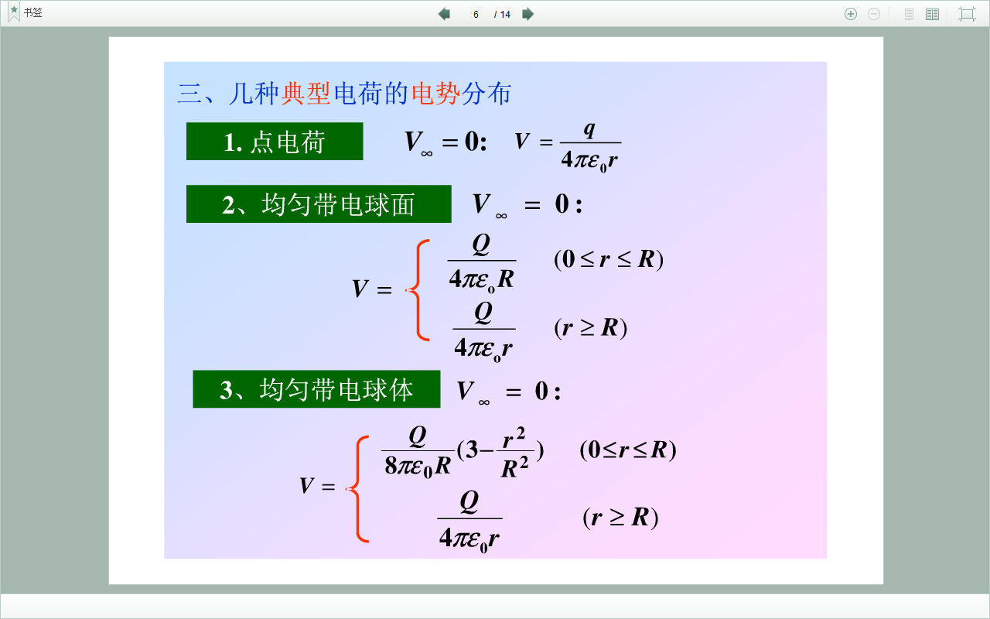

Slide 8
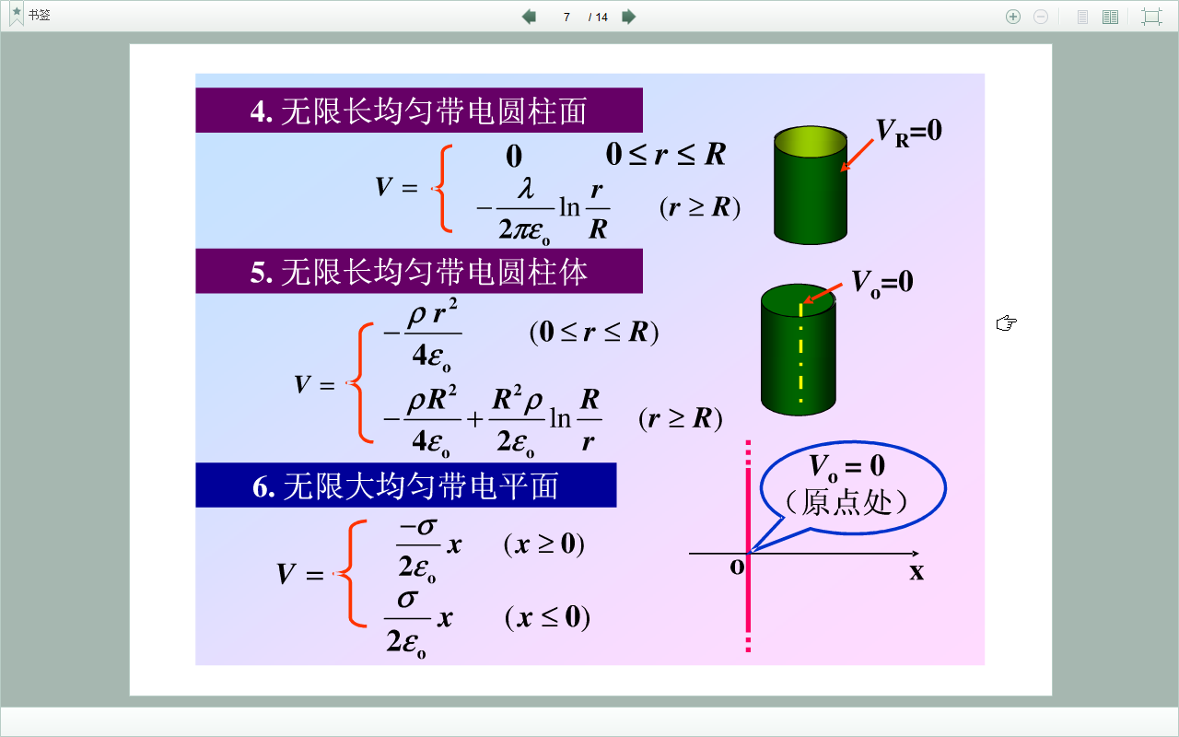

Slide 9
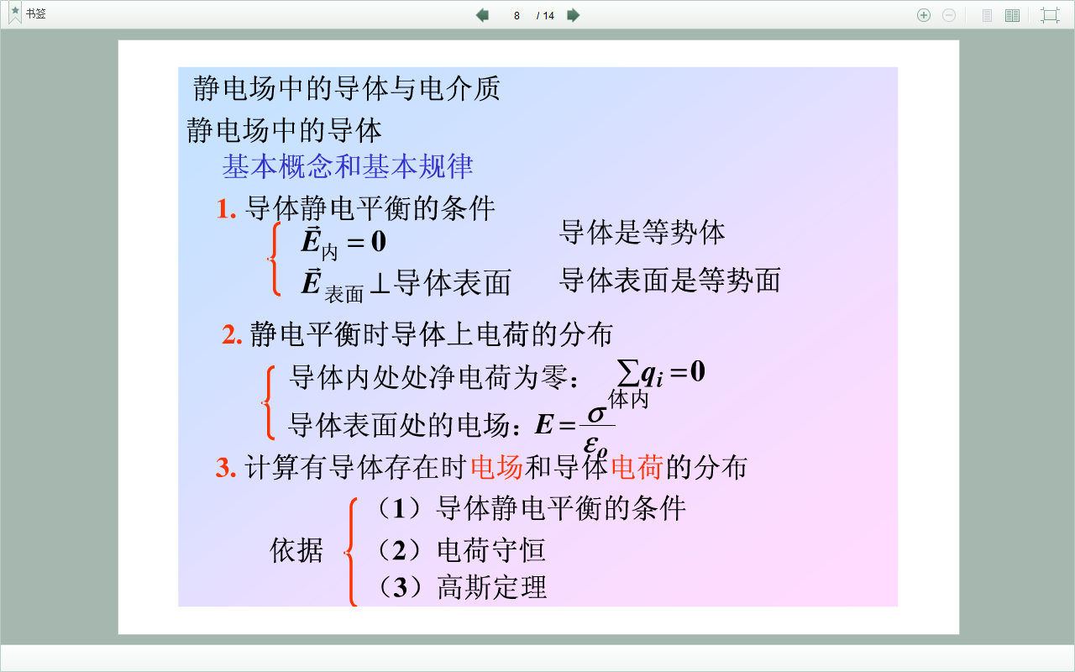

Slide 10
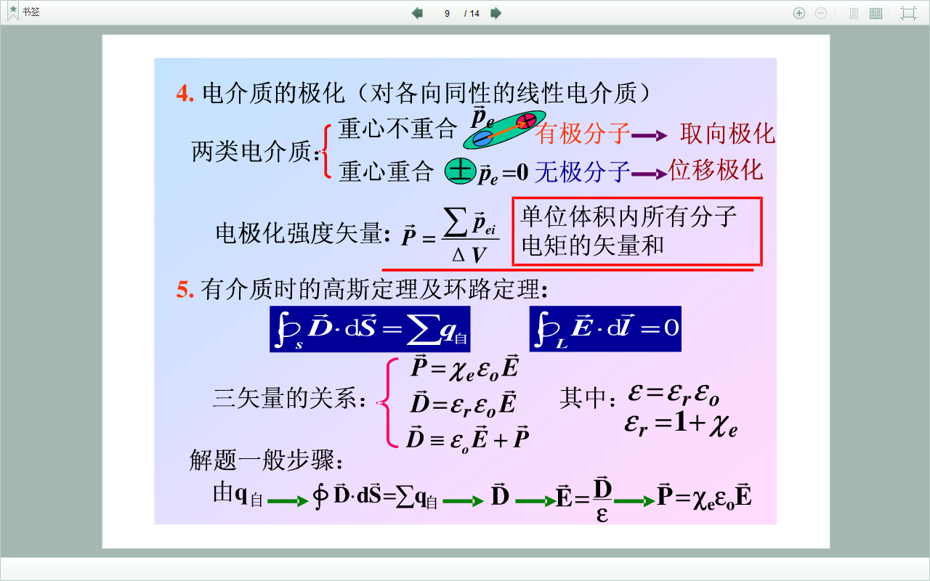

Slide 11
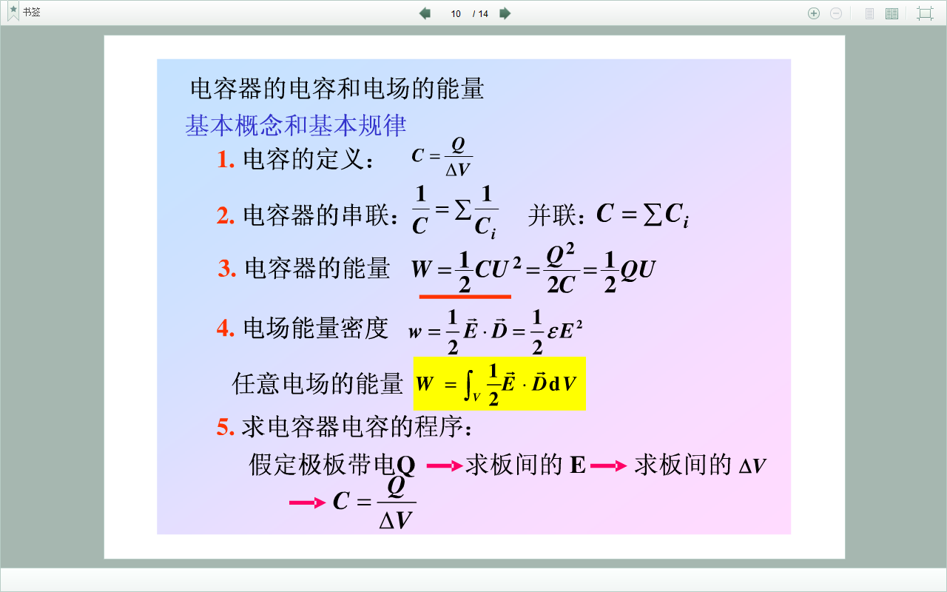

Slide 12
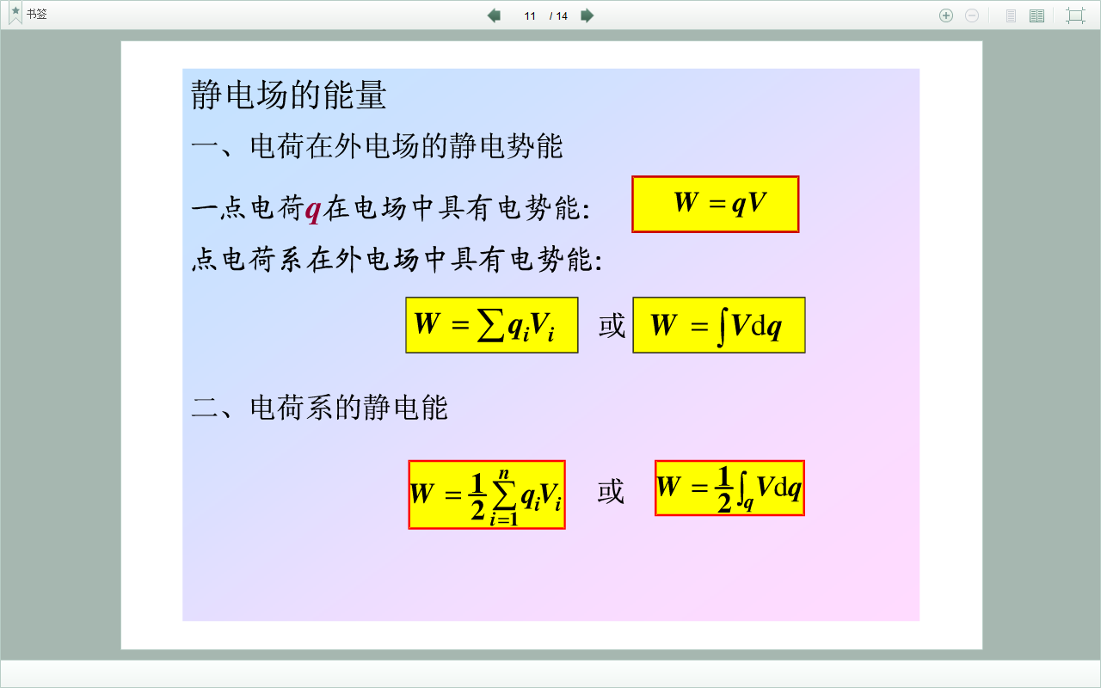

Slide 13
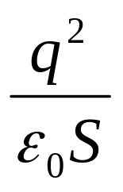
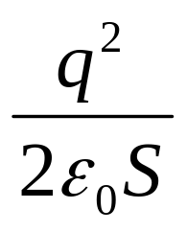
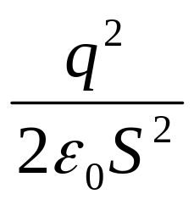
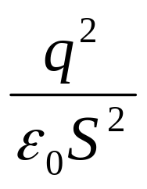
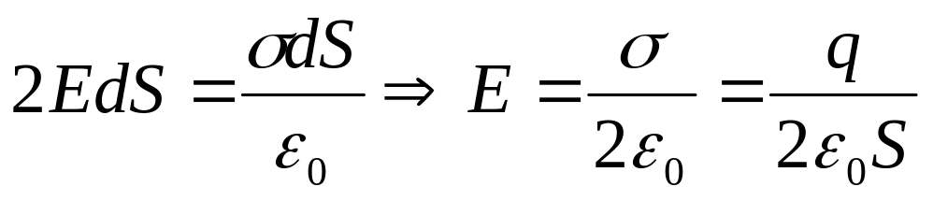
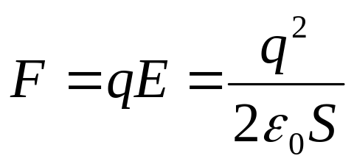
复习题
1. 面积为S的空气平行板电容器，极板上分别带电量±q，若不考虑边缘效应，则两极板间的相互作用力为
(A)
(B)
(C)
(D)
由高斯定理可得，+极板在-极板处产生的电场：
+q
-q
E
-极板受到的力
(指向正极板)

Slide 14
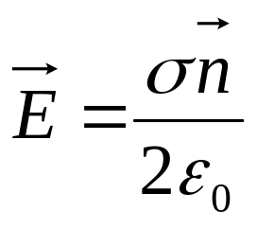
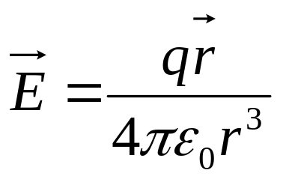
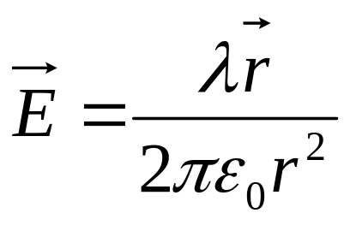
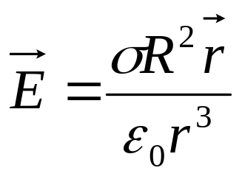
2．下面列出的真空中静电场的场强公式，其中哪个是正确的？
(A) 点电荷q的电场：E=q/(4πε₀r²)．(r为点电荷到场点的距离)
(B) “无限长”均匀带电直线(电荷线密度λ)的电场：
E=λr/(2πε₀r³) ( r为带电直线到场点的垂直于直线的矢量)
(C) “无限大”均匀带电平面(电荷面密度σ)的电场：
E=σ/(2ε₀)
(D) 半径为R的均匀带电球面(电荷面密度σ)外的电场：
E=σR²r/(ε₀r³) (r为球心到场点的矢量)
4πr²
2πrl

Slide 15
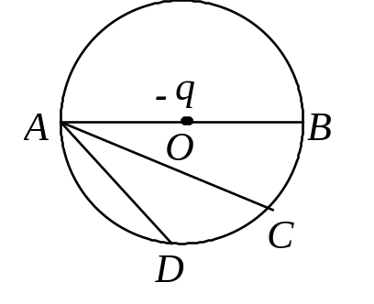
点电荷-q位于圆心O处，A、B、C、D为同一圆周上的四点，如图所示．现将一试验电荷从A点分别移动到B、C、D各点，则
(A) 从A到B，电场力作功最大．
(B) 从A到C，电场力作功最大．
(C) 从A到D，电场力作功最大．
(D) 从A到各点，电场力作功相等．

Slide 16
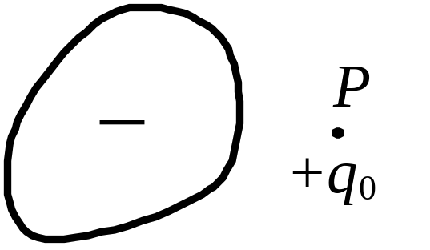
4． 将一个试验电荷q₀ (正电荷)放在带有负电荷的大导体附近P点处(如图)，测得它所受的力为F．若考虑到电荷q₀不是足够小，则
(A) F/q₀比P点处原先的场强数值大．
(B) F/q₀比P点处原先的场强数值小．
(C) F/q₀等于P点处原先场强的数值．
(D) F/q₀与P点处原先场强的数值哪个大无法确定．
．

Slide 17
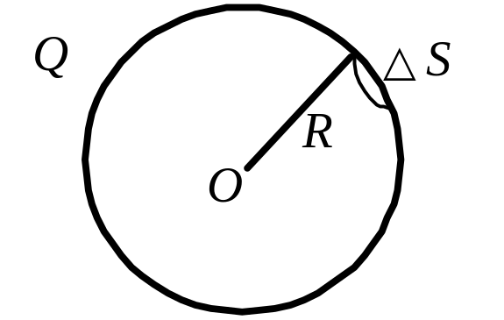
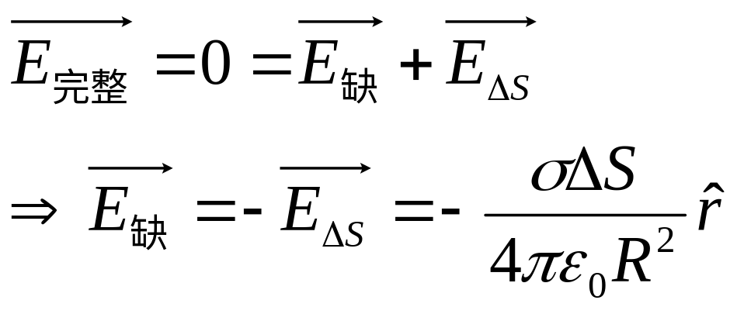
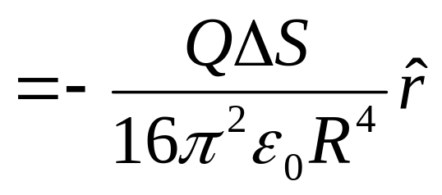
5．真空中一半径R的均匀带电球面带有电荷Q(Q>0).今在球面上挖去非常小块的面积 ΔS (连同电荷)，如图所示，假设不影响其他处原来的电荷分布，则挖去 ΔS后球心处电场强度的大小：E=______________，其方向为________________________。
QΔS/(16π²ε₀R⁴)
由球心O指向ΔS

Slide 18
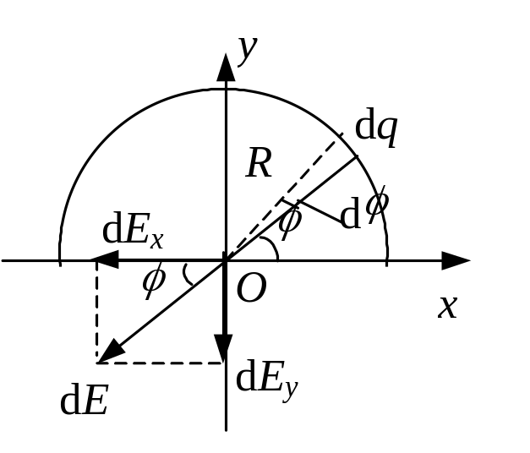
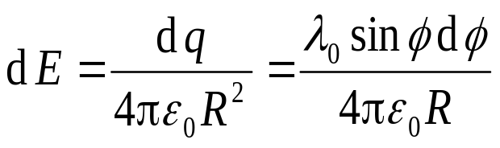
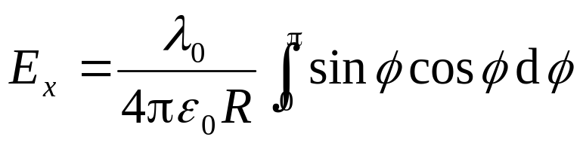
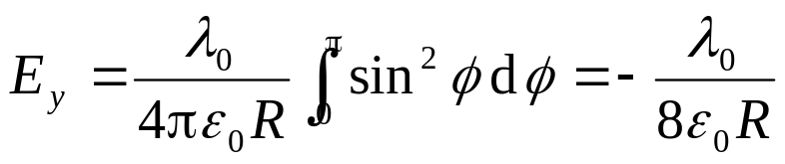
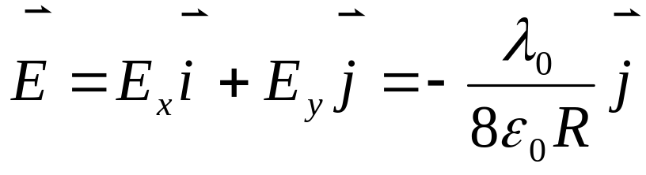
带电细线弯成半径为R的半圆形，电荷线密度为λ=λ₀sinφ，式中λ₀为一常数，φ为半径R与x轴所成的夹角，如图所示．试求环心O处的电场强度．
解：在φ处取电荷元，其电荷为:
dq =λdl = λ₀Rsinφ dφ
它在O点产生的场强为
在x、y轴上的二个分量
对各分量分别求和
所以

Slide 19
电势计算法
电势的两种常用计算方法
电势叠加法
1
q
d
q
应用
V
Σ
i
或
V
a
4
π
ε
r
a
Q
4
π
ε
r
0
i
a
0
电势定义法
V
P
(
0
)
应用
E
d
l
a
h
a

Slide 20

凡例
解法提要：
例
已知
Q
+
q
+
+
+
金属球 带电
+
+
A
q
+
+
q
同心金属球壳 带电
Q
+
B
+
+
q
+
+
+
+
A
R
A
R
2
+
+
R
2
+
+
R
3
3
R
+
R
1
+
B
+
+
A
O
1
B
+
+
E
q
+
B
4
π
ε
r
2
+
0
+
+
+
B
R
R
2
U
+
d
+
+
2
q
求
A
B
E
l
4
π
r
2
d
r
A
R
ε
R
1
0
1
B
的内外表面电量
q
(
1
1
)
R
R
R
4
π
ε
R
2
1
2
A
B
间的电势差
0
1
A
B
接触静电平衡后成等势体
U
0
与 接触静电平衡后又如何
A
B
A
B
只在 外表面有电荷，电量仍为
Q
B
+
q

Slide 21
介质高斯例二
应用介质中的高斯定理
求
P
P
点的
E
和
U
例
P
P
2
D
1
2
1
2
1
φ
D
d
s
Σ
q
i
D
0
高斯面
2
P
高斯面
s
Q
s
P
：
s
4
π
r
D
1
1
1
ε
ε
ε
ε
1
D
E
0
r
Q
D
ε
E
D
由
1
1
1
解法提要
1
4
π
r
2
ε
ε
ε
1
1
0
r
1
得
D
1
Q
E
1
ε
2
质
球
ε
1
4
π
ε
0
r
1
r
1
介
壳
高斯面
高斯面
s
心
带
s
高斯面
2
球
电
高斯面
s
Q
P
：
s
2
4
π
r
D
Q
2
2
2
2
体
2
同
O
Q
导
P
D
ε
E
r
P
D
由
2
2
2
r
1
1
1
1
2
4
π
r
2
ε
ε
ε
2
2
0
r
2
R
R
Q
2
R
R
D
2
得
2
r
E
r
2
2
2
2
ε
2
4
π
ε
0
ε
r
2
r
2
ε
1
r
1
P
P
2
2
2
R
r
2
高斯面
d
高斯面
s
U
E
d
E
r
s
2
1
2
r
1
r
2
R
2
2
1
Q
1
1
1
1
1
1
ε
1
(
)
(
)
r
2
4
π
ε
0
ε
r
1
r
1
2
R
ε
r
2
2
R
r
2

